Slide 1
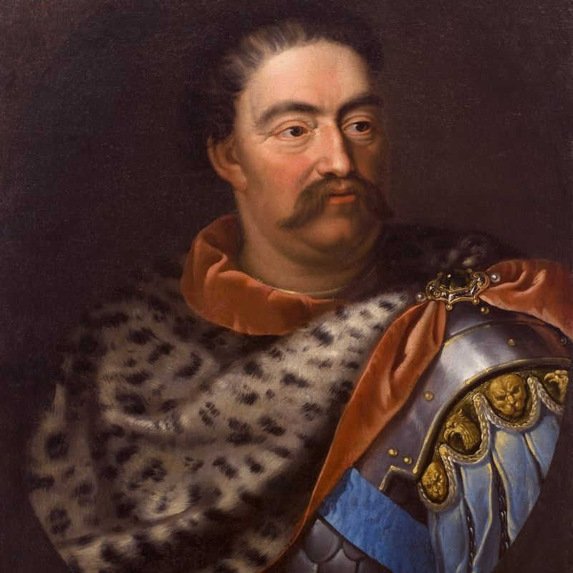
12 września 1683 rok
Jan III Sobieski

Slide 2
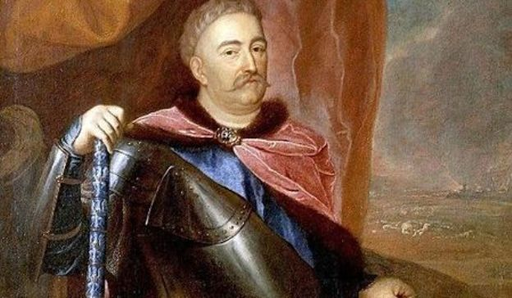
Panowanie Jana III Sobieskiego
Jan III Sobieski urodził się 17 sierpnia 1629r w Olesku Zmarł 17 czerwca 1696 w Wilanowie) – był królem Polski od 1674 do 1696
Jego dwudziestodwuletnie panowanie było okresem stabilizacji Rzeczypospolitej po zawirowaniach powstania Chmielnickiego wojny polsko-rosyjskiej i potopu szwedzkiego.

Slide 3
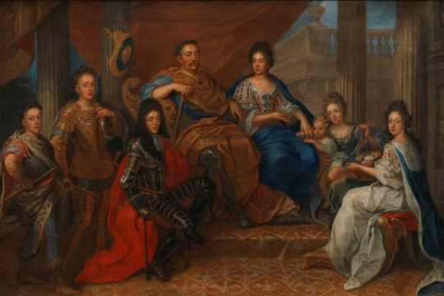
Rodzice i Żona
Żona-Maria Kazimiera de La Grange d’Arquien, Marysieńka (ur. 28 czerwca 1641 lub wcześniej w Nevers, zm. 30 stycznia 1716 w Blois) – królowa Polski, żona króla Jana III Sobieskiego, starosta brodnicki w latach 1678–1698.
Matka-Zofia Teofila z Daniłowiczów Sobieska (ur. 1607 w Żurowie, zm. 27 listopada 1661 w Żółkwi) – córka wojewody ruskiego Jana Daniłowicza i Zofii z Żółkiewskich, córki hetmana Stanisława Żółkiewskiego. Matka króla Jana III Sobieskiego.
Ojciec-Jakub Sobieski herbu Janina (ur. 5 maja 1591 w Żółkwi, zm. 23 czerwca 1646 tamże) – kasztelan krakowski od 1646 roku.

Slide 4
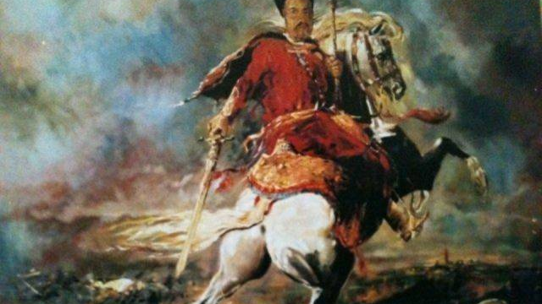
Osiągnięcia Jana III
Jan III Sobieski
1. pokonanie turków pod chocimiem.
2. pokonał turków pod wiedniem.
3. zawarł traktat z austrią
4. zawarł przymierze z Francją i szwecją przeciw Brandenburgii.
5. próba przyłaczenia polsce mołdawii i siedmiogrodu.
6. zwyciężył pod lwowem.
7. unowocześnił wojsko.
8. wzmocnił władze królewską.

Slide 5
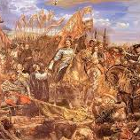
12 Wrzesień
Bitwa pod Wiedniem (inaczej nazywana Odsieczą Wiedeńską lub rzadziej Wiktorią Wiedeńską) – bitwa stoczona 12 września 1683 pod Wiedniem między wojskami polsko-cesarskimi pod dowództwem króla Jana III Sobieskiego a armią Imperium Osmańskiego pod wodzą wezyra Kara Mustafy. Bitwa była przełomowym wydarzeniem w wojnie – zakończyła się klęską Osmanów, którzy od tej pory przeszli do defensywy i przestali stanowić zagrożenie dla chrześcijańskiej części Europy.

Slide 6
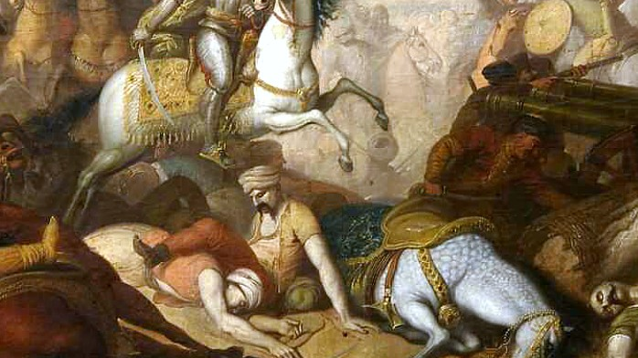
Majątek Sobieskich
Ród Sobieskich nie należał do potężnych finansowo, jednak dwaj kolejni przodkowie króla zdołali doprowadzić go do tej pozycji i wprowadzić go do grona magnaterii. Jan Sobieski odziedziczył ogromny (choć oczywiście nieporównywalny z fortunami np. Zamoyskich czy Radziwiłłów) majątek, którego w związku ze śmiercią brata był jedynym (po odliczeniu uposażenia dla siostry) dysponentem. Po ojcu przejął majątki rodowe głównie na Lubelszczyźnie i Rusi Czerwonej, a także kamienicę we Lwowie, z kolei po matce m.in. Olesko. W 1667 r. w związku z aneksją do Rosji ziem wschodnioukraińskich, utracił posiadane tam dobra, uzyskał jednak za nie od cara odszkodowanie w wysokości 40.000 zł. Po wygaśnięciu rodu Żółkiewskich przejął ich majętności, w tym m.in. Wolę Giełczewską (późniejszą Wolę Sobieską), Pomorzany (w 1699 r. wyceniane na ogromną sumę 500.000 zł), Zborów i Złoczów na Podolu oraz Błudów na Wołyniu. Majątek ten zdołał znacznie pomnożyć własnymi działaniami. Znaczne wpływy przynosiło mu też pełnienie starostw jaworowskiego (formalnie od 1647 do nominacji Jakuba – faktycznie starostwo dziedziczne w rodzie Sobieskich do 1716), krasnostawskiego (od 1653), stryjskiego (od 1660), osieckiego (1673), gniewskiego (od 16 III 1667 do śmierci). Przejmując władzę królewską, zdołał więc już Sobieski uzyskać status wielkiego magnata.

Slide 7
Ciekawostki
Dzieciństwo spędził Sobieski w rezydencji pradziada, hetmana wielkiego koronnego Stanisława Żółkiewskiego, w Żółkwi.
Jan Sobieski spokrewniony był z potężnym rodem Żółkiewskich poprzez matkę, Zofię Teofilę z Daniłowiczów, wojewodziankę ruską - był prawnukiem hetmana. Żółkiew była ulubioną rezydencją króla i tam, już w dorosłym życiu, spędzał najwięcej czasu.
Jan Sobieski pochodził z rodu Sobieskich z Sobieszyna - wsi szlacheckiej stanowiącej gniazdo rodu.
Jego ojcem był działacz polityczny Jakub Sobieski (pod koniec życia kasztelan krakowski), a dziadkiem Marek Sobieski - magnat, wojewoda, kasztelan lubelski, chorąży wielki koronny, starosta łucki. Obaj, oprócz sprawowania wysokich funkcji państwowych, odznaczyli się zasługami na polu walki (Marek, jako wprawny szermierz, cieszył się zaufaniem i uznaniem Stefana Batorego). Natomiast matką Jana Sobieskiego była Zofia Teofila z Daniłowiczów Sobieska , córka wojewody ruskiego Jana Daniłowicza i Zofii z Żółkiewskich - córki hetmana Stanisława Żółkiewskiego. Rodzice Sobieskiego posiadali siedmioro potomstwa, z czego jedynie czworo dożyło dorosłości: Marek - rotmistrz wojsk koronnych, który zginął w niewoli tatarskiej (trafił do niej po bitwie pod Batohem, gdzie pojmały go wojska Chmielnickiego), Katarzyna - żona Michała Kazimierza Radziwiłła i Anna - wstąpiła do zakonu benedyktynek, gdzie zmarła w wieku 19 lat.

Slide 8
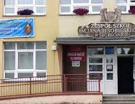
Patron Sp 5 w Szczecinku
Jan III Sobieski jest patronem SP 5 w Szczecinku

